Slide 1
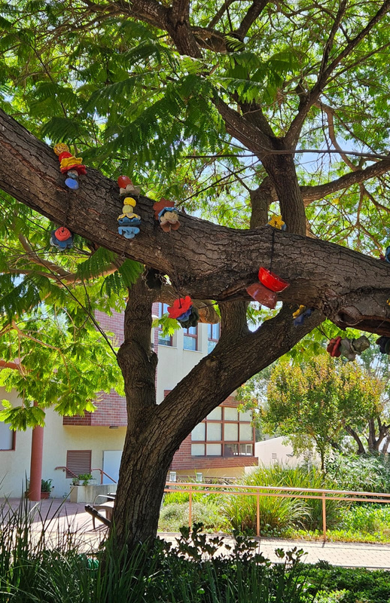
מרכז יום דורות
בית חם ומלא חיים
לגיל השלישי
מ. א. זבולון
בית דורות הוא המקום בו
נמצא הלב שלנו
בעשייה יומיומית ומחשבה למענכם
מרכז היום פועל בתוך מבנה המרכז הרב תכליתי
מספק סביבה חמה ותומכת
לוותיקים במועצה הזכאים לחוק סיעוד ורווחה
ומציע מידי יום מגוון פעילויות תרבות ופנאי

Slide 2
שירותים ופעילויות
פעילויות חברתיות:
הרצאות, פ. גופנית מותאמת
חוגי יצירה, קבוצות שיחה לקידום אינטראקציה חברתית
טיולים מהנים ומונגשים
ארוחות בריאות ומזינות
הסעות מהבית
שירותי תמיכה וליווי סוציאליים
מעקב מדדים בריאותיים ע”י אחות
טיולים מותאמים מונגשים

Slide 3
צוות מקצועי ואוהב
בעל מיומנויות תקשורת טובה סבלנות ואמפתיה לצרכי הגיל השלישי
יחס אישי אווירה חמה ואוהבת
כבוד והקשבה לצרכים האישיים
של כל אדם
אנשי מקצוע מנוסים בתחום הזקנה עם ידע נרחב והכשרה מתאימה
צוות מגובש לומד ומתפתח

Slide 4
סביבה בטוחה ותומכת
נגישות לנכים מעליות
וציוד תומך לצורך ניידות נוחה
בטיחות, שירותי חירום זמינים דלתות, תאורה ומעברים נוחים
שטחים פרטיים למנוחה, וחופש בבחירת פעילויות בהתאמה ליכולת
ליווי אישי במידת הצורך עי” מתנדבים

Slide 5
שיפור איכות החיים
המרכז נועד לשפר את איכות החיים של הוותיק דרך פעילויות מגוונות ובטוחות
שמירה על קשרים חברתיים
שיפור מצב הרוח, תחושת ערך ושייכות
חיזוק העצמאות
טיפולי בריאות משלימים לאיכות חיים ובריאות מיטבית
תכנית לשיפור היציבה
תמיכה וייעוץ לניצולי שואה
סיוע במיצוי זכויות
אתנחתא בקפה “דורקה “

Slide 6
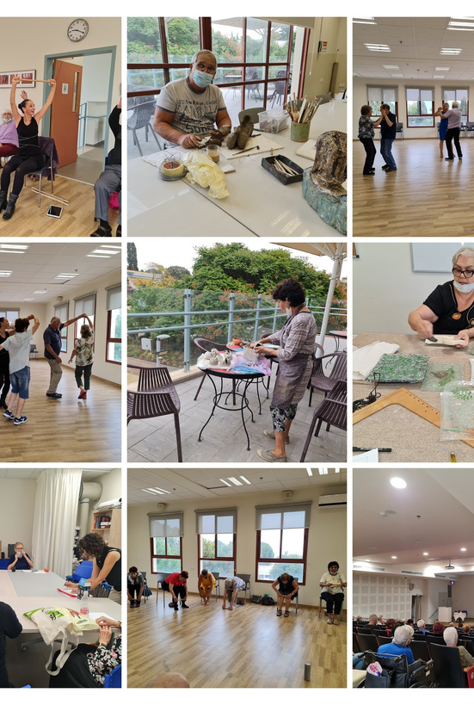
פרטים נוספים להתקשרות
מרכז רב תכליתי לוותיקי דורות מ.א.זבולון
04-8478124
04-8431533
MARCELE@ZVULUN.CO.IL
WWW.DOROTZVULUN.ORG.IL
מגוון פעילויות פנאי ובריאות

